Slide 1
Album s fotografijami
IZDELKI UČENCEV

Slide 2
STOJALO ZA MOBITEL

Slide 3
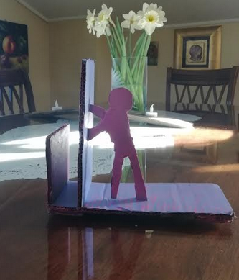
Ana Izza Jaklin

Slide 4
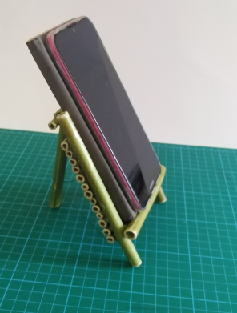
Karin Ščančar

Slide 5
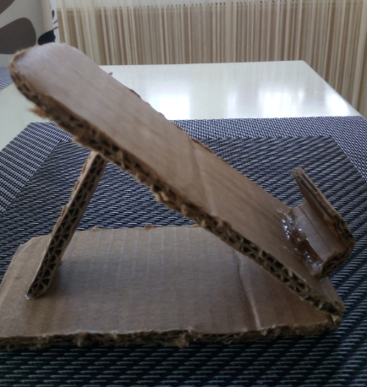
Leon Horvat

Slide 6
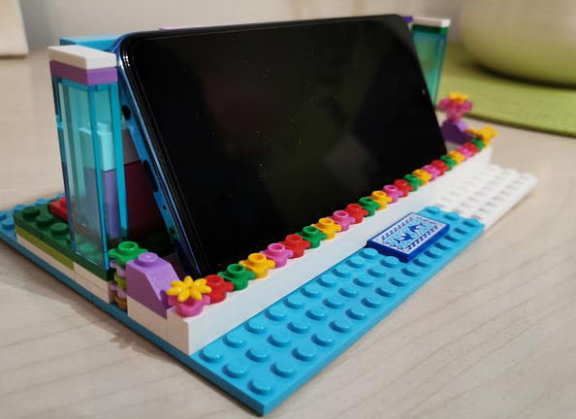
ZARJA GOMBOC

Slide 7
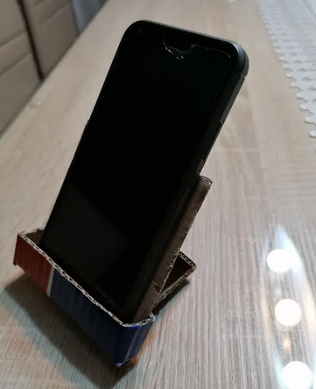
KLARA PUCKO

Slide 8
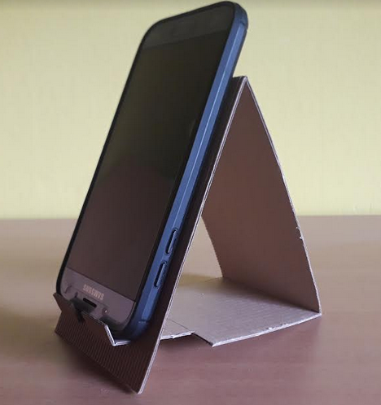
Gašper Žerdin

Slide 9
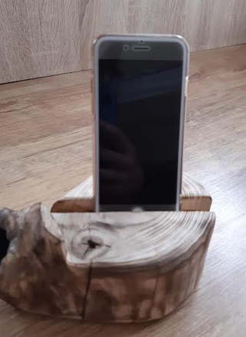
Katja Vinčec

Slide 10
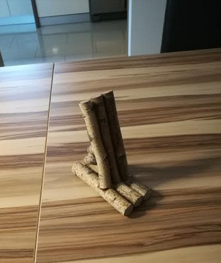
ANEJ OLETIČ

Slide 11
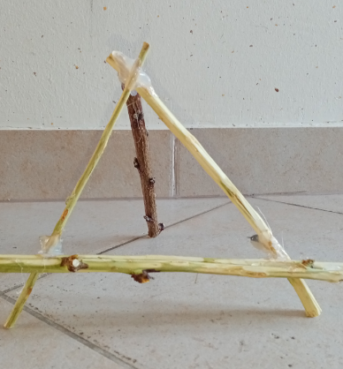
Brina Magdič

Slide 12
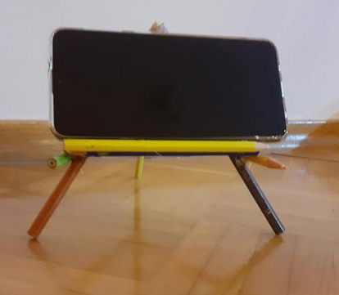
Farkaš Amže

Slide 13
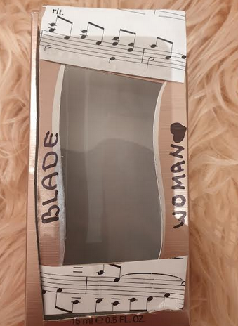
Živa Tonkovič

Slide 14
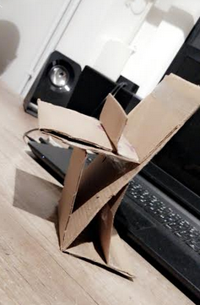
Veronika Sabo

Slide 15
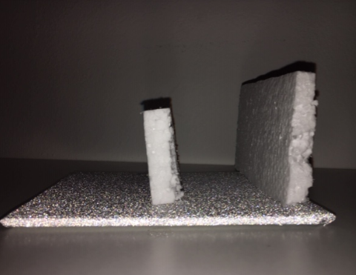
Jana Hozjan

Slide 16
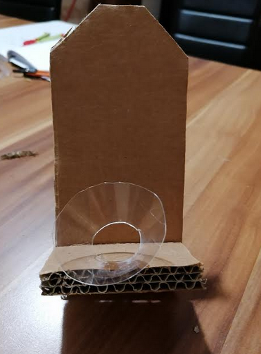
AJDA IMRE

Slide 17
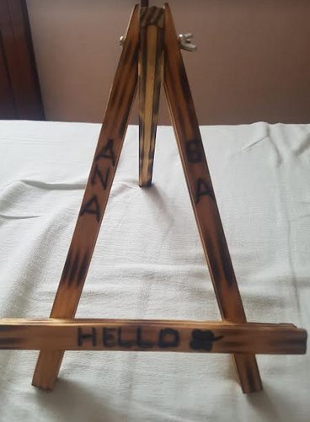
ANA ŽIŽEK

Slide 18
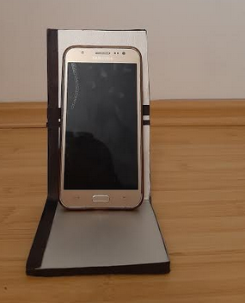
Lara Žalig

Slide 19
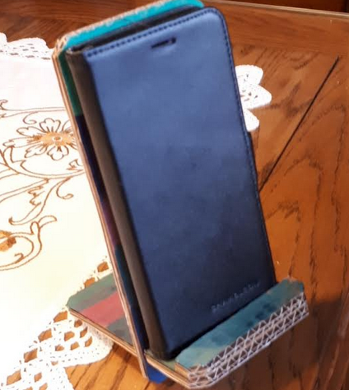
Marsel Maroša

Slide 20
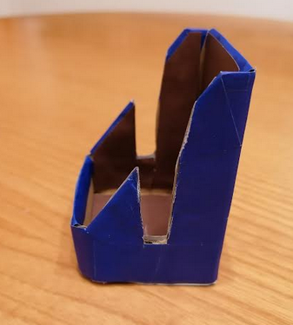
Matic Pozderec

Slide 21
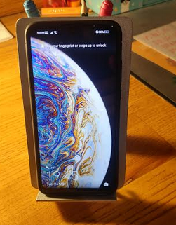
Jadran Ikanovič

Slide 22
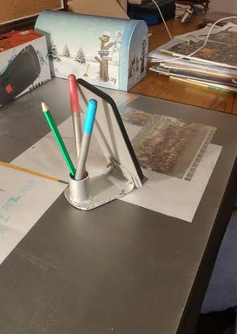

Slide 23
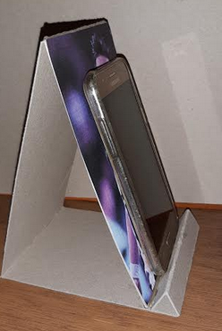
Anej Štuhec

